Slide 1
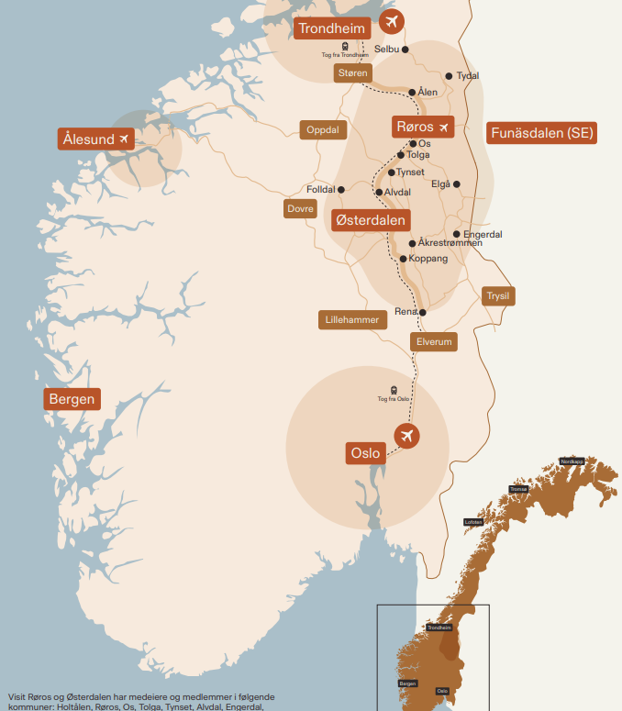
Hva betyr reiselivet for øvrig næringsliv?
Tynset Hotell, tirsdag 27. august 2024
Tove R. Martens, Daglig leder / reiselivssjef
Malin Finborud Nøren, Marked og innholdsprodusent

Slide 2
Agenda
11.00: Introduksjon
11.10: Reiselivets økosystem og overrislingseffekten
11.20: Digital statistikk
11.35: Visit Røros og Østerdalen som motor
11.45 – 12.15: Lunsj
12.15 –12.25: Samarbeid v/Terje Lysholm, Røros Hotell Gruppen
12.25: Åpen diskusjon
12.55: Oppsummering
Notes:
Intro – hvem er vi og raskt hvem som er tilstede
NB! Må legge inn tid til spørsmål!!! Målet er å få diskusjon

Slide 3
Visit Røros og Østerdalen S.A.
Tove R. Martens
Reiselivssjef / daglig leder
Vigdis Sandnes
Økonomiansvarlig
Mali Finborud Nøren
Marked og innhold
Kari Sivertsen Haugen
SoMe og foto
Ranja Thørn
Røros turistkontor, medlemsoppfølging
Opplev Røros AS
Lillian Sandnes
Rørosmartnan og Julemarked Røros
Eli Riset
Rørosmartnan og Julemarked Røros
Visit Røros og Østerdalen:
3,3 årsverk
Opplev Røros:
1,6 årsverk
Røros turistkontor finansieres 100% av Røros kommune
Notes:
Si litt om strategiprosess OPR

Slide 4
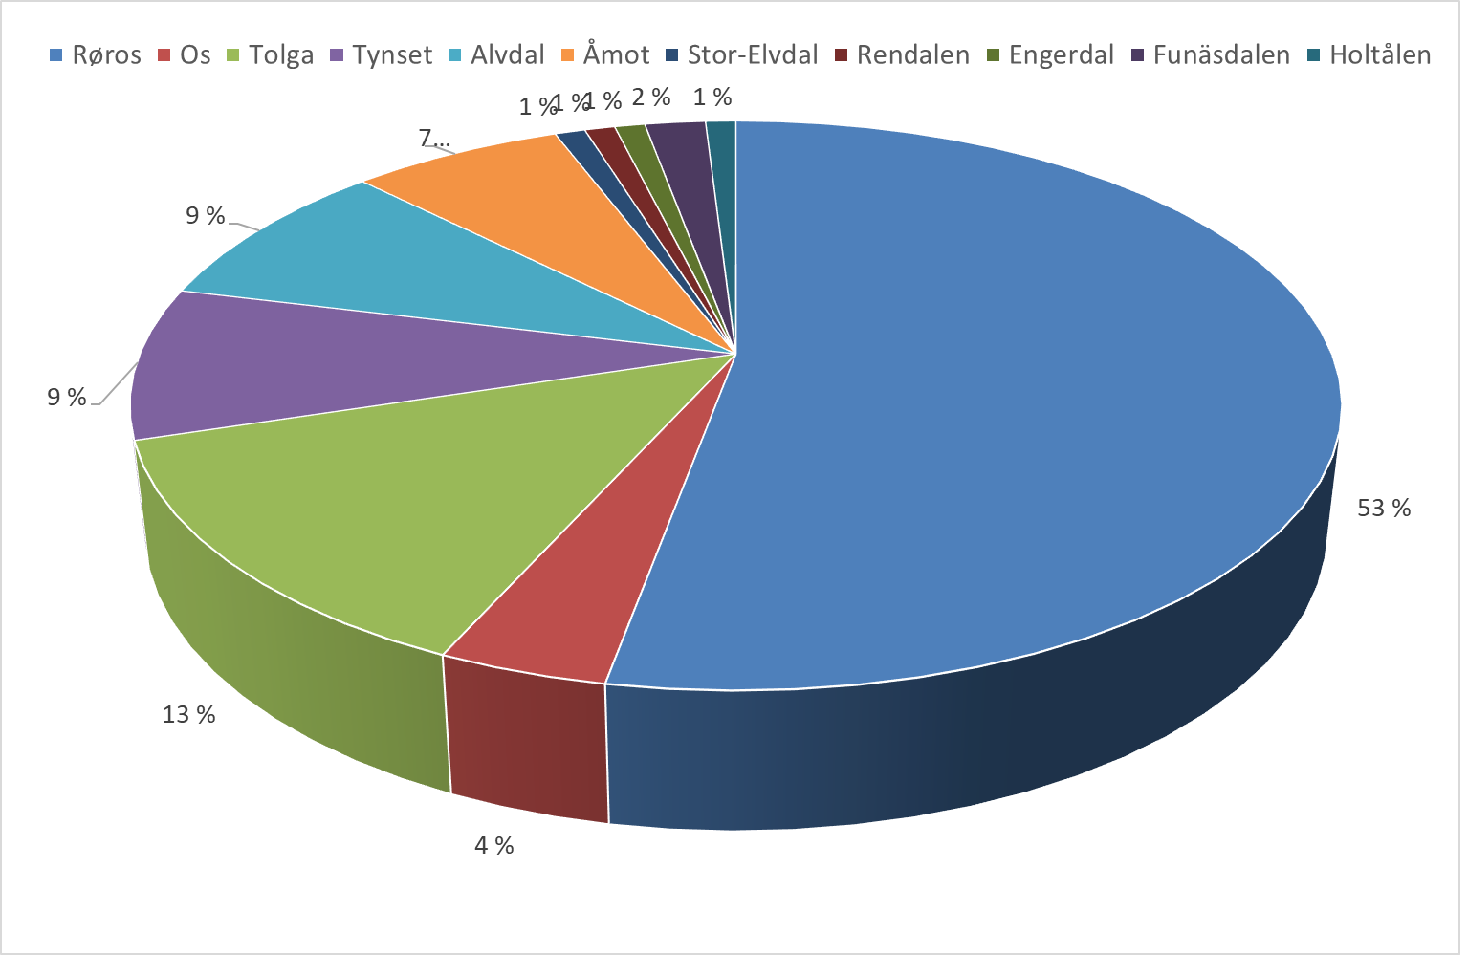
Vi representerer et næringsliv som totalt omsetter for ca. 2 mrd i året.
Det fins et stort potensiale for verdiskaping!
Hvem består Røros og Østerdalen av I dag?
Virøs partnere fordelt pr kommune.
Notes:
Tolga nest største kommunen ifht antall medlemsbedrifter!
Vi representerer et næringsliv som totalt omsetter for nærmere 2 mrd i året. Stort potensiale for verdiskaping.

Slide 5
Fordeling partnere fordelt på bransje
Hvem består Røros og Østerdalen av I dag?
Overnatting størst innen reiseliv
Indirekte næring like store som overnatting og innbefatter bl.a.:
  transport,
  bensinstasjoner,
  bank og finans,
  entreprenørvirksomhet.

Slide 6
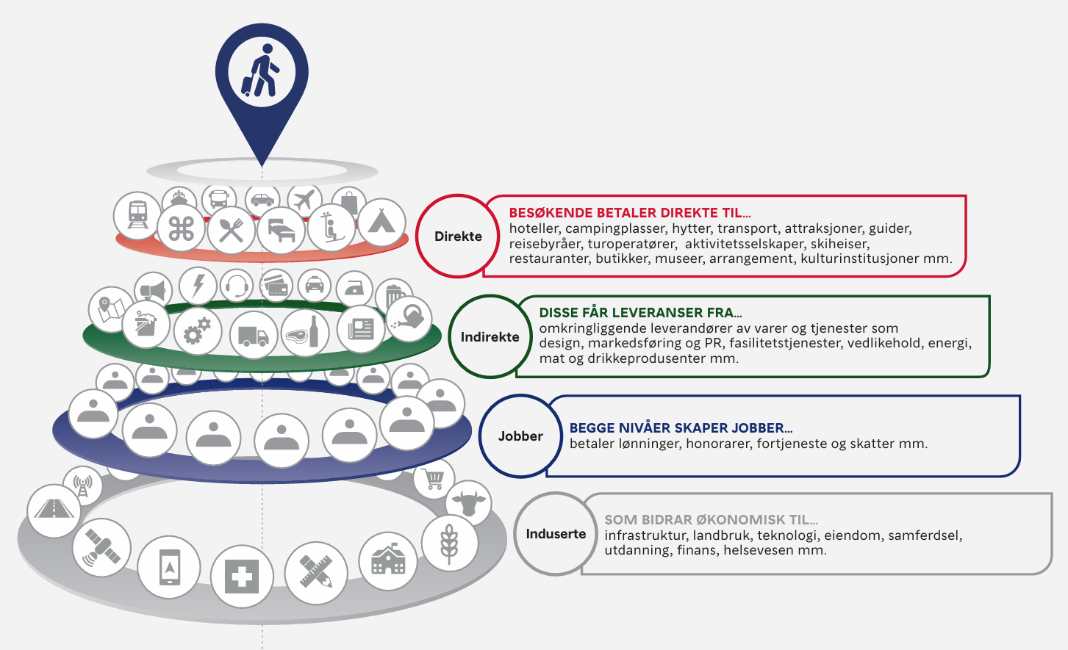
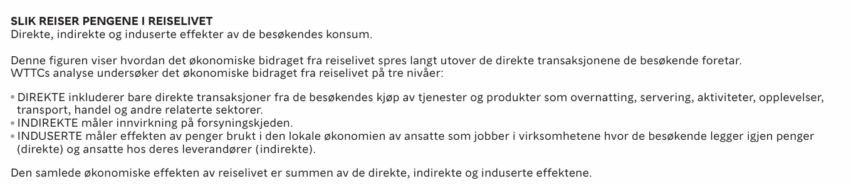
Reiselivets økosystem og overrislingseffekten (Nasjonal reiselivsstrategi 2030)
Reiseliv er næringsliv og reiselivet utgjør et viktig kundegrunnlag for hele næringslivet - dette skaper en gjensidig avhengighet.
Verdiskapingsanalysen (Opinion 2022) viser:
  30% av samlet forbruk i regionen kommer fra turister og tilreisende, eller ca. 500 millioner kroner pr. år.
  Vi har ca. 15000 hytter i regionen, som representerer et årlig forbruk på kr. 1,2 milliarder
  Hver tredje arbeidsplass i regionen er finansiert av turistbasert forbruk.
Reiselivet gir økte skatteinntekter til kommunene, verdiskaping og aktivitet som bidrar til helårssamfunn.
Reiselivet styrker næringsgrunnlaget for leverandører av varer og tjenester innen handel, kulturtilbud, aktivitetsanlegg, bygg og anlegg, håndverkere, helsetjenester, frivillige organisasjoner og matprodusenter m.m.

Slide 7
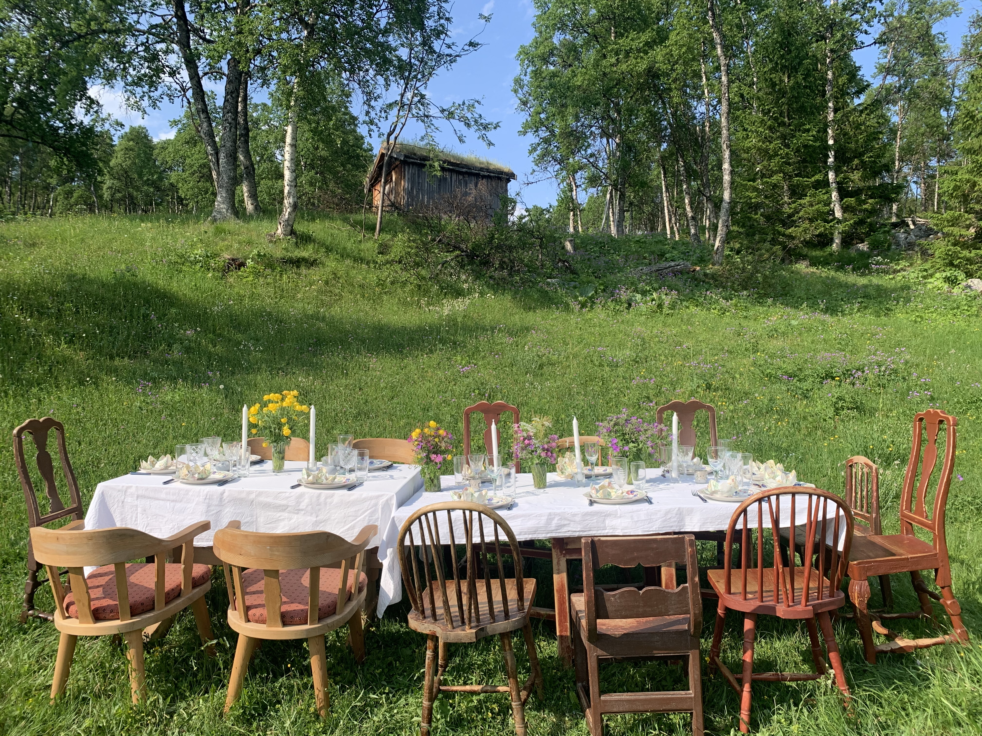


Slide 8
Google – en viktig inngangsport
90 % bruker Google i Norge
Over 50 millioner søk i Google hvert døgn i Norge
70% av de som søker klikker på organiske resultater (ikke betalte annonser) i Google
Det er her kundereisen starter, handler om å skaffe info, sammenligne og til slutt gjøre et valg, en handel eller transaksjon.
Vi jobber med å se på hvilke søkeord folk bruker, og bygge innholdt rundt dette.

Slide 9
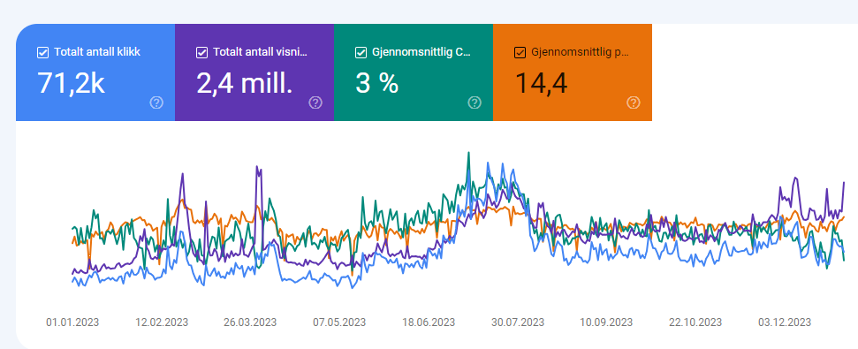
Nøkkeltall Google Search Console - 2023
Notes:
Gjennomsnittlig klikkrate på 2,2 % for reiseliv og overnatting

Slide 10
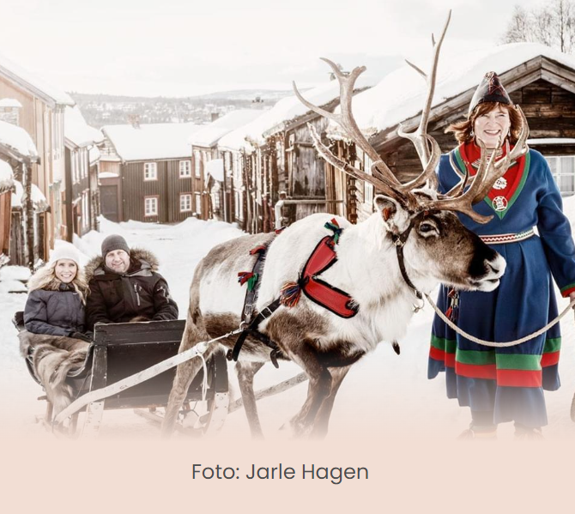
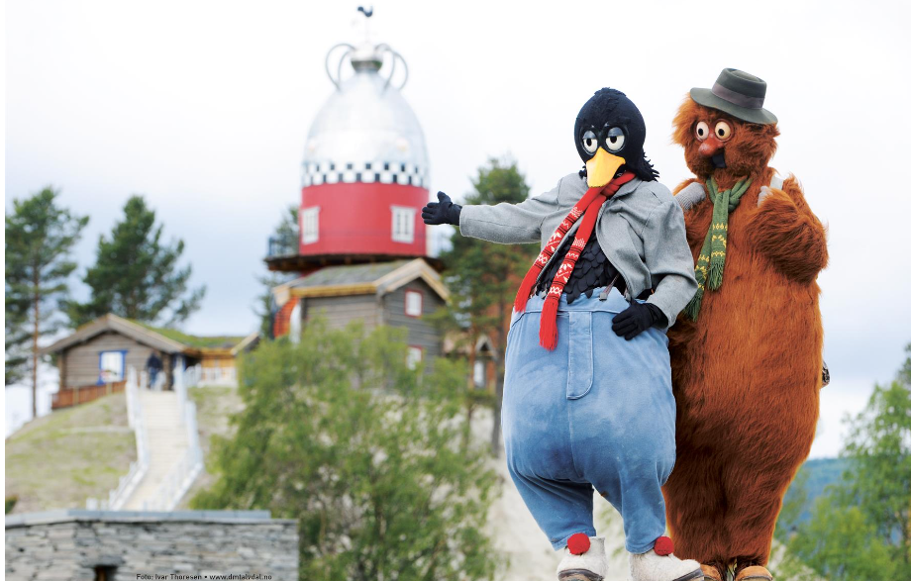
Q1 - 800.000 visninger
Q2 - 739.000 visninger
Q3 - 747.000 visninger
Så langt i år 2,34 mill
Nøkkeltall Google Search Console - 2024

Slide 11
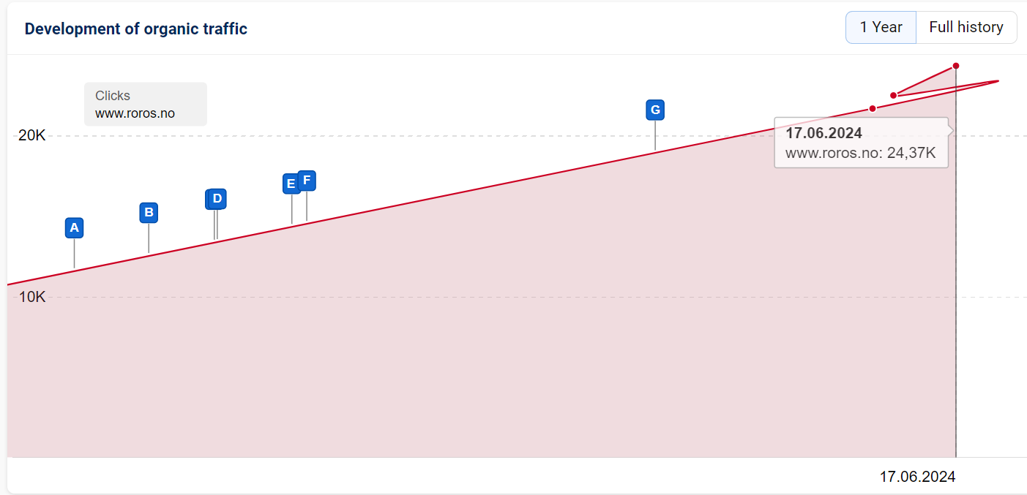
Utvikling trafikk 2023-2024

Slide 12
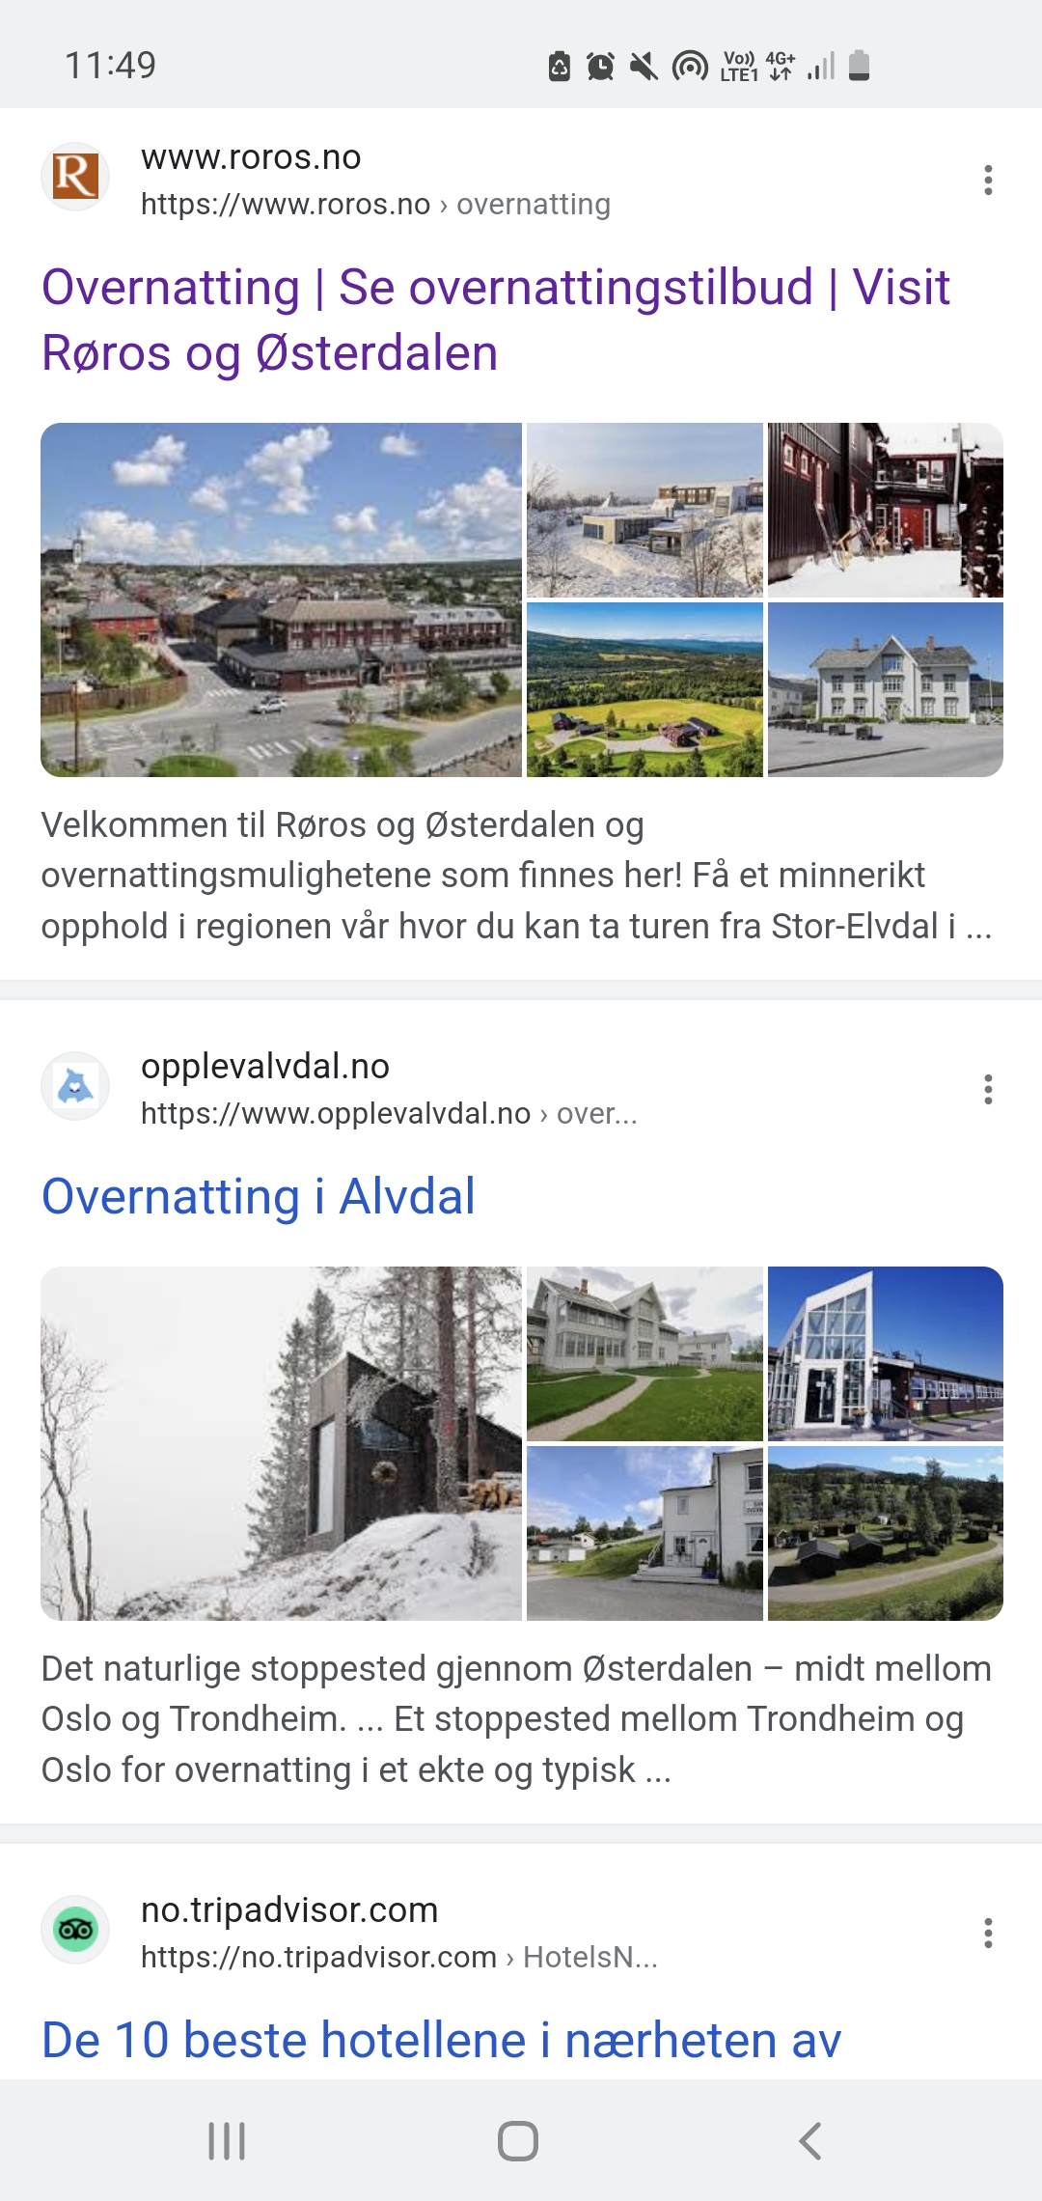
Status roros.no Q2 2024
I Q2 2024 har vi gått forbi Visit Norway på valgte konkurrerende emner. (+10%) i desember til (+20.5%) i juli.
Vi har nå flere topp 3-plasseringer enn Visit Norway innenfor søkeord og emner vi har jobbet med i år.
Klikk og visninger på nettsiden opp 43% i juni 2024, sammenlignet med 2023.

Slide 13
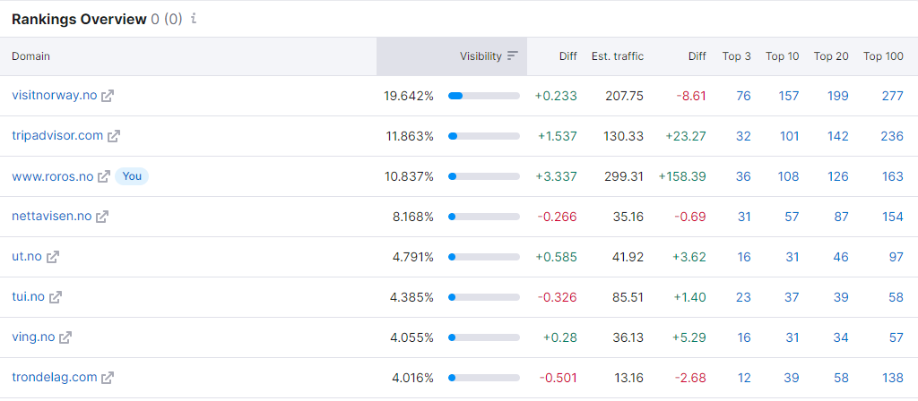
Konkurrentanalyse / Markedsandel Q2 - 2023

Slide 14
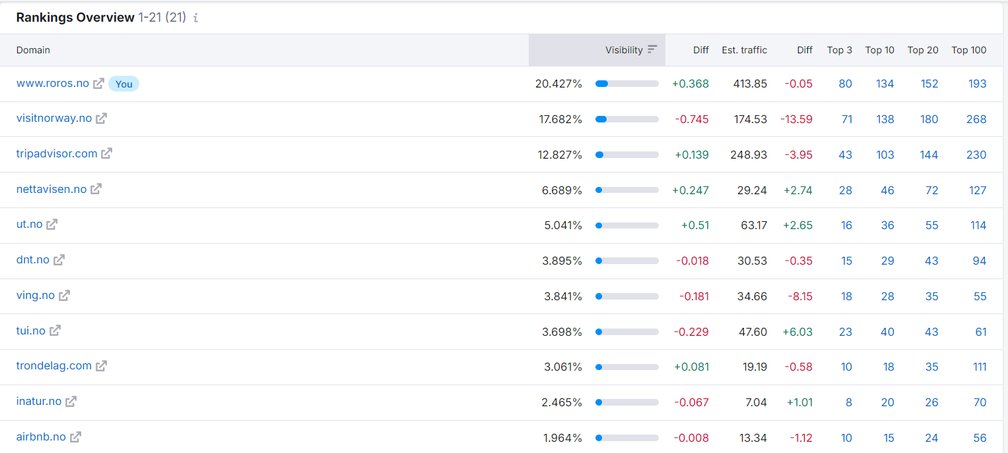
Konkurrentanalyse / Markedsandel Q2 - 2024 organisk vekst

Slide 15
Nettsiden
Grunnsidene har 70% av trafikken:
Overnatting
Se og gjøre
Hva skjer
Spise og drikke
Handel
Vi skal vinne 1.-3. – plasser og bli foretrukket av Google
2023 - jobbet med ”Overnatting”
2024 - Q1 og 2 – jobbet med ”Se og gjøre”
Høst 2024 - vi vil jobbe med og løfte indirekte næringer

Slide 16
Case: Overnatting
Q2 og Q3 - 2023

Slide 17
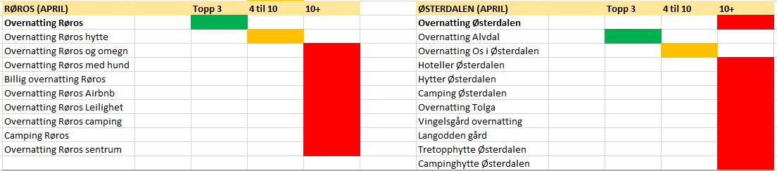
Overnatting (Google)
Status per 1.4.2023
Vi bygget kategorien «overnatting» på nytt
Denne ble lansert i slutten av april

Slide 18
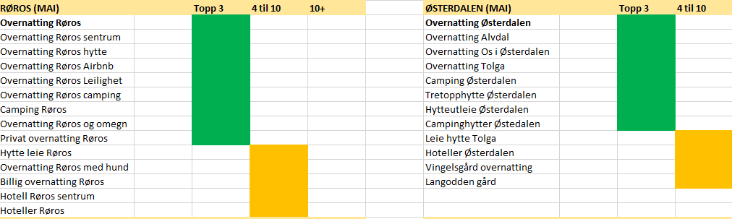
Overnatting (Google)
Status per 1.6.2023

Slide 19
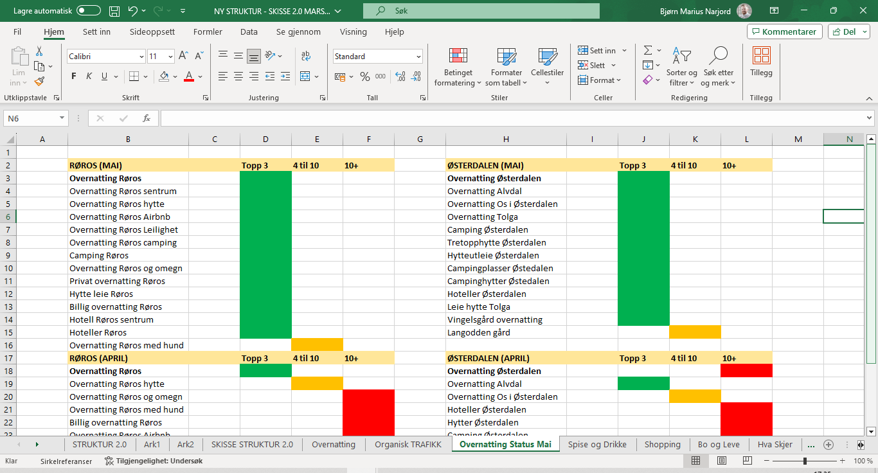
Overnatting (Google)
Status per september 2023

Slide 20
Case: Se og gjøre
Q1 og Q2 - 2024

Slide 21
Se og gjøre

Slide 22
Indirekte næringer
Samarbeid med ViRØ

Slide 23
Case: Frost Røros
Her har vi laget et innhold som berører Frost Røros sin kjernevirksomhet og innhold som er relevant for målgruppene deres. Temaet har vi valgt sammen med partner, på roros.no: bryllup.
Mål: Skape bevissthet om Røros og Østerdalen og aktører som finnes her gjennom innhold og kanaler som skaper interesse for målgruppe.
Søkemotorene er den aktiviteten vi gjør som når ut bredest. Et tenkt scenario er at personer som planlegger bryllup kommer til Røros og Østerdalen og arrangerer dette her. De benytter seg av lokale aktører (blomster, frisør, klesforretninger, lokaler etc., eller arrangører (som hotellene). Dette legger igjen penger i regionen og styrker merkevaren.
For Frost Røros skaper dette trafikk også for dem (frostroros.no), og styrket merkevare.

Slide 24
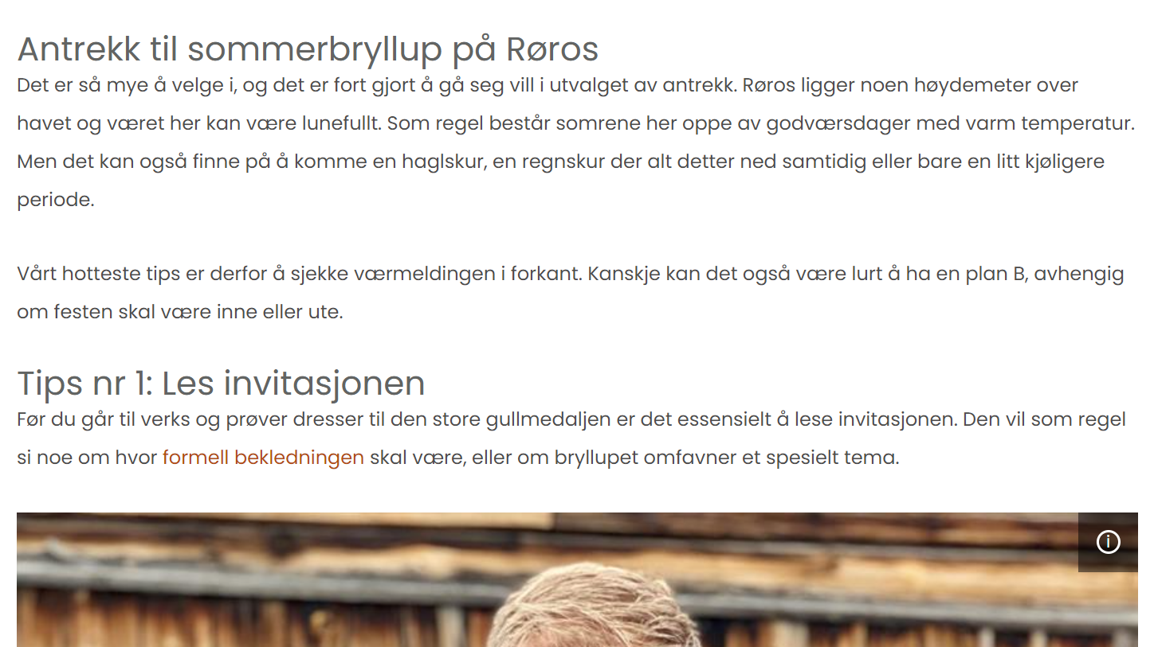
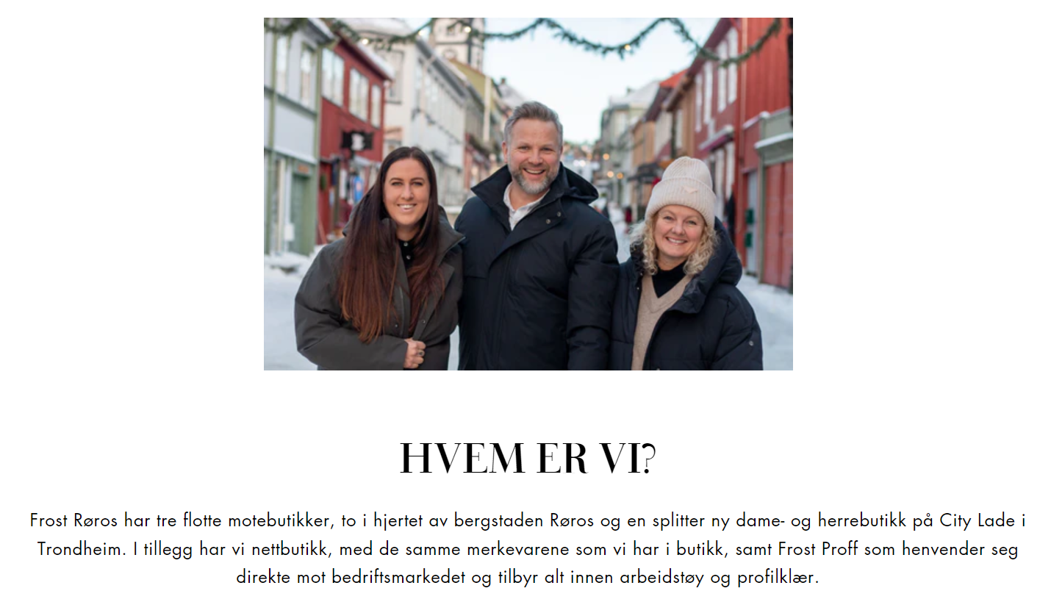
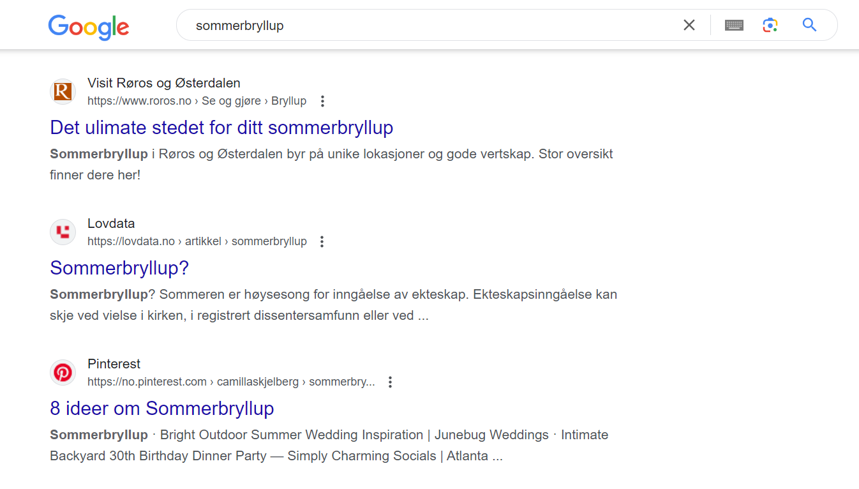
Case: Frost Røros - bryllup
Et populært tema er sommerbryllup, vi fokuserte på dette og har fått en verdifull plassering i Google (3. plass)
Slike samspill ønsker vi å få til mer av med partnere i Visit Røros og Østerdalen - ide indirekte næringene - høsten 2024

Slide 25
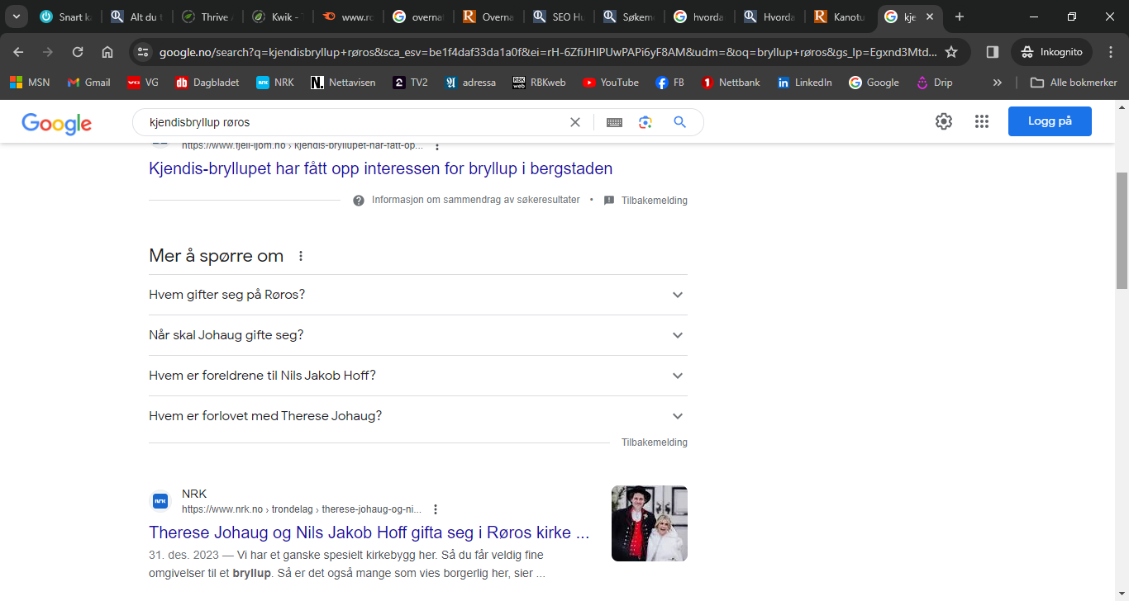
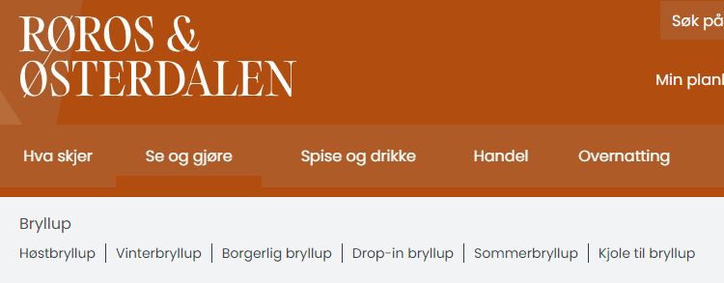
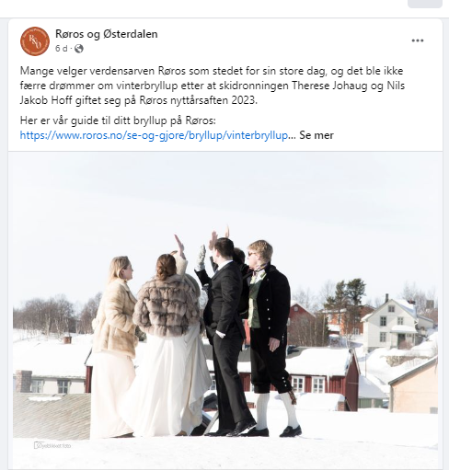
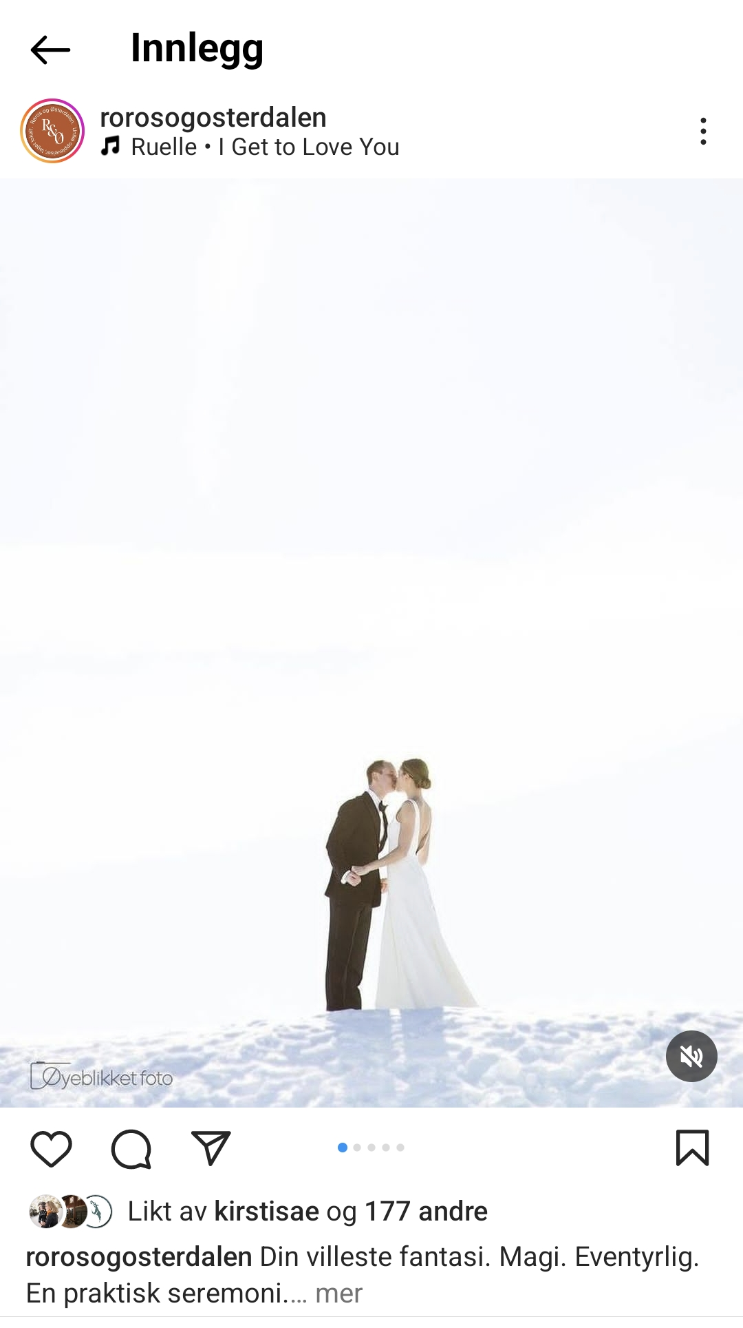
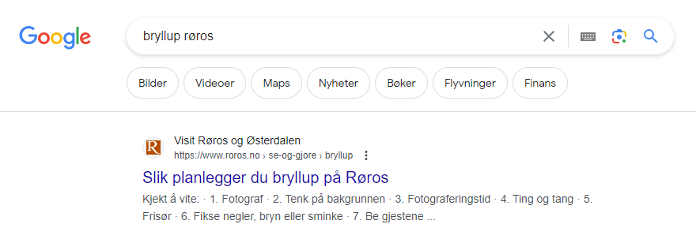
Eksempel: Bryllup på Røros, SoMe og nettside

Slide 26
Case: Frost Røros
Vi ønsker å skape synlighet rundt bredden som finnes i regionen. Primært fokuserer vi på reiselivet, men næringene i lokalsamfunnet er en viktig nøkkel.
Samspillet gir grunnlag for jobber, bosetting og aktiviteter - helårstilbud.
roros.no en motor og et verktøy for hele regionen.
Noen nøkkeltall:
Over 80.000 besøk til roros.no så langt i 2024.
2,3 millioner visninger i Google så langt i 2024.
70 prosent kommer fra søkemotorene (organisk søk).
roros.no skaper en bredde rundt mange tema.
Kjerneemner er overnatting, aktiviteter og spisesteder, men også jobber, lokalt næringsliv – og ikke minst aktørene, de små og store bedriftene.

Slide 27
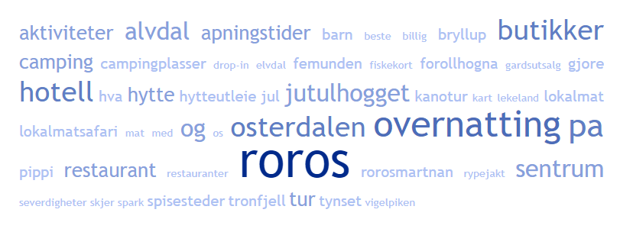
Søkeord vi rangerer på i søkemotorene (bredden er stor)

Slide 28
Samarbeid med indirekte næringer
ViRØ + SEO-konsulent + indirekte næring:
Se på SEO, søkeord og fraser:
Hva ønsker næringen å oppnå – mål?
Hva er folk interessert i og lurer på?
Hvordan kobler vi disse to sammen?
Vi oppnår trafikk og merkevarebygging.
Gitt at målet er å sluse trafikk til egen nettside:
Aktiv Eiendom – Hva er forskjellen på småbruk og gårdsbruk?
Røros Entreprenør – Hva må du tenke på når du skal bygge hytte?

Slide 29
Sosiale medier

Slide 30
FB og Instafølgere juni - aug 2024
Notes:
Q1 – mindre innlegg pga Rørosmartnan, så her kan vi ikke se så mye på prosenten

Slide 31
FB og Insta rekkevidde juni - august 2024
Notes:
131.000 eksponering – hvor mange ganger innlegg er vist
Eks. Vigelpiken – sett av 14.200
Instagram er mye mer effektivt enn FB

Slide 32
Visit Røros og Østerdalen som motor
Destinasjonsselskapet er reiselivsaktørenes fellesapparat i markedsføringen av regionen, og spiller en sentral rolle for utviklingen av helhetlige tilbud for tilreisende og fastboende. Dette gjøres bl.a. ved å:
  Sikre best mulig synlighet og profilering av medlemmets tilbud for tilreisende.
  Nettsiden www.roros.no er en kraftig motor som årlig har 2,4 millioner visninger på Google.
  Drive aktivt salg av de tilbudene som til enhver tid fins i regionen, både nasjonalt og internasjonalt*.
  Være et bindeledd mellom aktører som skaper bredde i produktporteføljen, og gjør regionen mer attraktiv.
  Være en profesjonell representant for reise- og næringslivet i ulike fora, deriblant infrastruktur
Notes:
*Salg: messer/workshops i inn- og utland, nyhetsbrev, kampanjer, tilrettelegge for presse/visningsturer
Lunsj deretter åpen diskusjon og hva vi kan få til sammen.

Slide 33
Lunsj!

Slide 34
Spørsmål og åpen diskusjon
Reiselivet øker verdiskapingen i lokalsamfunnet, bidra til attraktive lokalsamfunn, bolyst og arbeidsplasser – Samfunnsleveransen
Reiselivet tilrettelegger for indirekte næringer som bruker Røros og omegn som ramme for bedriftsrelaterte besøk, ved at stedet opprettholder sine tilbud og attraksjonskraft.
Hva kan vi få til sammen?
Reiseliv skal bli Norges 5. eksportnæring, hvordan skal vi ta vår plass?
Notes:
Reiselivet øker verdiskapingen i lokalsamfunnet, bidra til attraktive lokalsamfunn, bolyst og arbeidsplasser – Samfunnsleveransen
Reiselivet tilrettelegger for indirekte næringer som bruker Røros og omegn som ramme for bedriftsrelaterte besøk, ved at stedet opprettholder sine tilbud og attraksjonskraft.
Hva kan vi få til sammen?
Reiseliv skal bli Norges 5. eksportnæring, hvordan skal vi ta vår plass?

